Slide 1
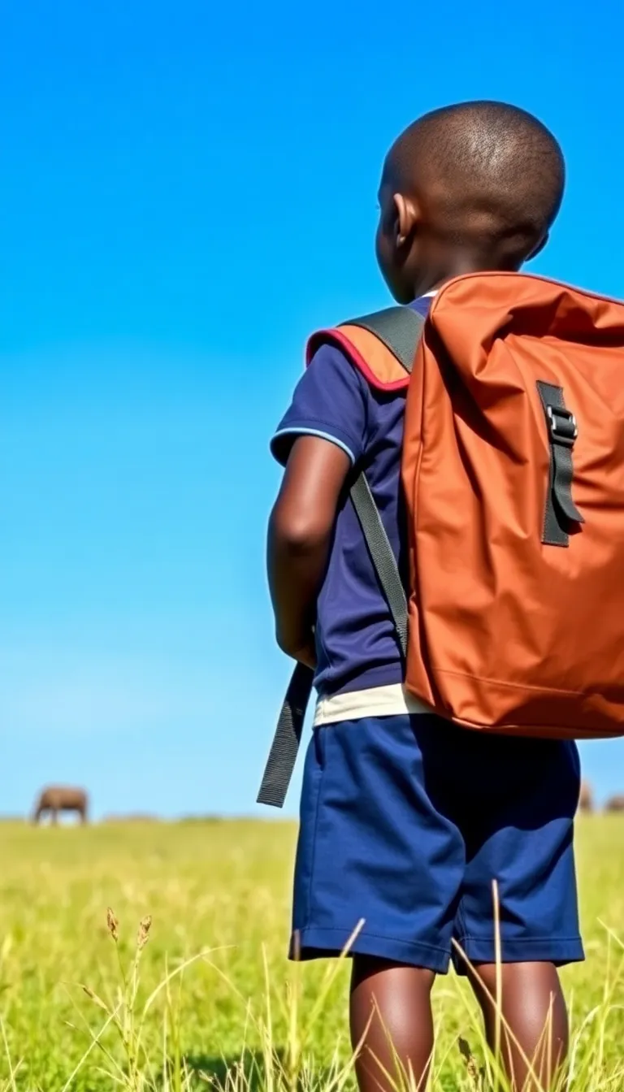
Aventura no Quénia
Leitura e compreensão para jovens exploradores.

Slide 2








Leitura do Texto
Camila vai ao Quénia
Camila, pai e tio Quico viajam.
Piloto leva objetos
O piloto leva maleta e capa.
Pai protege Camila
Pai põe o colete à Camila.
Comida da mãe
Ela leva leite de coco e pão.

Slide 3
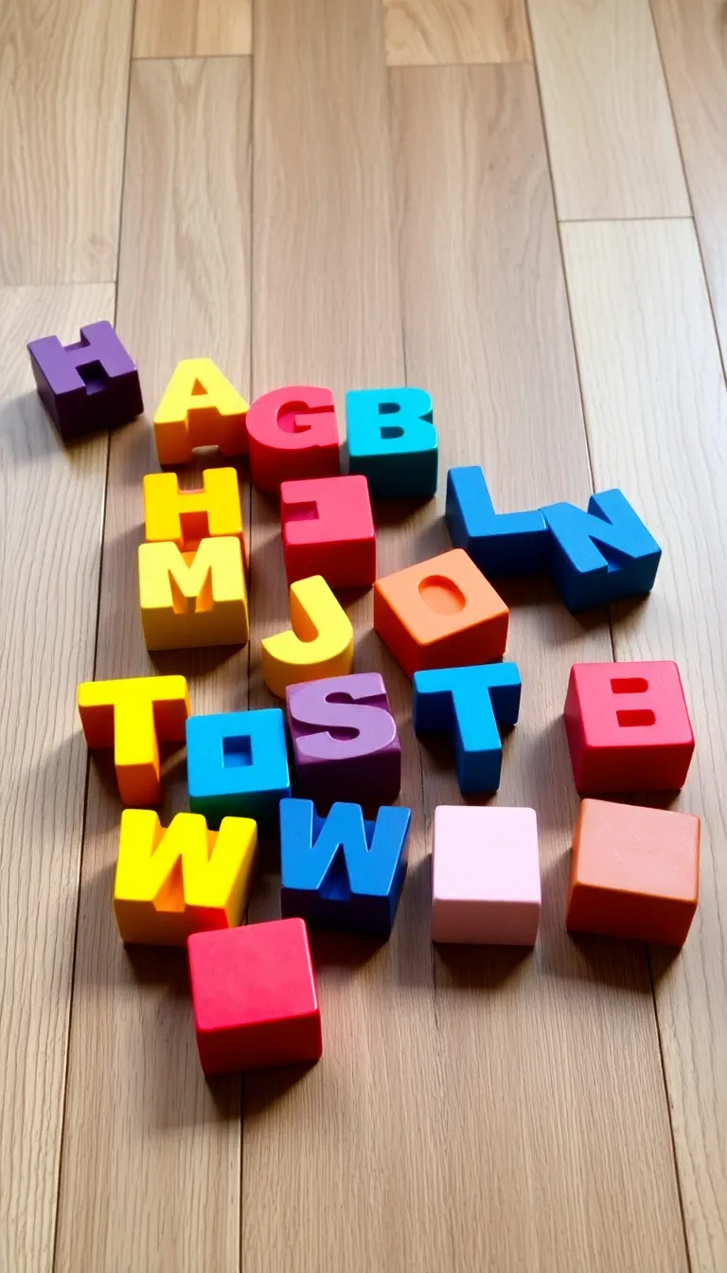






Separação de Sílabas
Camila
Ca-mi-la
Avião
A-vi-ão
Piloto
Pi-lo-to
Colete
Co-le-te
Quénia
Qué-ni-a
Comida
Co-mi-da

Slide 4
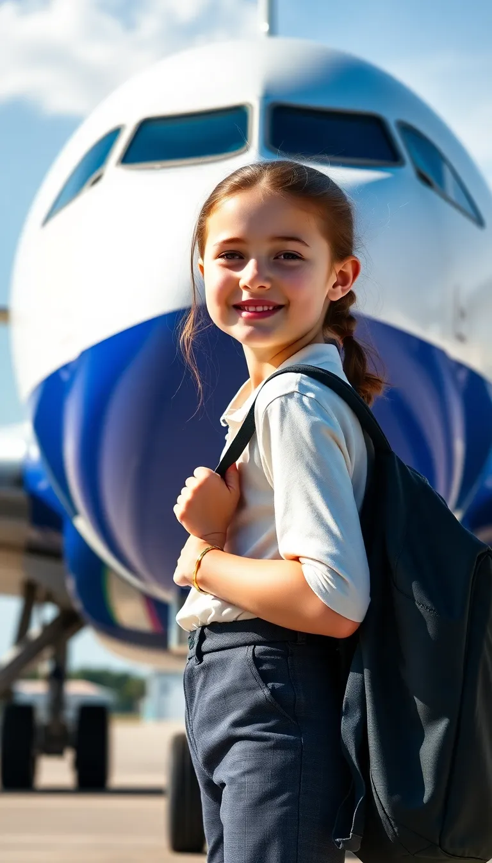
Ordenar as Palavras
Primeira Frase
Segunda Frase
A Camila vai ao Quénia de avião.
Ela leva pão e leite.

Slide 5


Responde às Perguntas
Primeira Resposta
A Camila leva o pão.
Segunda Resposta
O pai põe o colete à Camila.

Slide 6
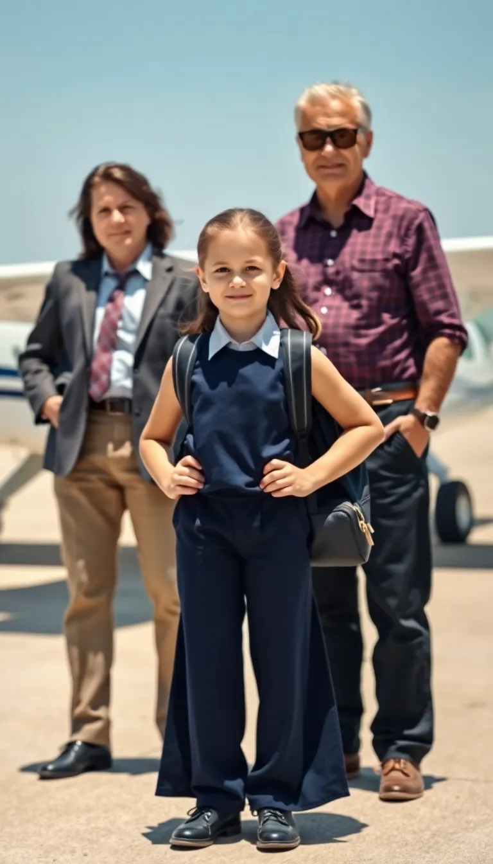
Personagens da História
Camila
Pai
A personagem principal, aventureira.
Acompanha Camila na viagem.
Tio Quico
Piloto
Junta-se à aventura.
Responsável pelo voo.

Slide 7
Viagem Detalhes
1
2
Avião
Quénia
Meio de transporte.
Destino da viagem.
3
Coco
Sabor do leite.

Slide 8




Conclusão
Aventura
Camila embarca numa aventura.
Leitura
Leitura é essencial.

